Slide 1
Dynamic Memory Management in C

Slide 2
CONTENTS
Deallocating Memory Using the free Function
Assigning NULL to a Freed Pointer
Double Free
The Heap and System Memory
Freeing Memory upon Program Termination
Dangling Pointers
Dangling Pointer Examples
Dealing with Dangling Pointers
Debug Version Support for Detecting Memory Leaks

Slide 3

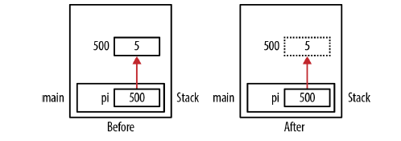
Deallocating Memory Using the free Function
- 동적 메모리 할당에서 메모리가 더 이상 사용되지 않을 때 free
Ptr 인자는 malloc 했을 때 할당 받은 메모리 주소를 갖고 있음.
이 메모리는 heap으로 return.
Dangling Pointer
(Free시켜 해제된 메모리 공간을
가리키고 있는 포인터)

Slide 4

Free 함수가 null 포인터를 넘겨주면 작업 X
인자 포인터가 malloc이 아닌 다른 방법으로 할당되었을 경우, free 함수가 정의되지 않음.
포인터의 할당과 해제는 같은 레벨에서 관리. (포인터를 함수에서 할당했으면 해제도 같은 함수에서)

Slide 5

Assigning NULL to a Freed Pointer
Free를 한 이후에도 포인터는 문제가 될 수 있음.
Free를 한 포인터를 역참조하는 것은 정의되어 있지 않음.
→ 포인터에 NULL을 할당하여 적절하지 않은 포인터로 지정함.
Dangling pointer 문제를 예방.
Null pointer로 문제를 해결하기보다는 문제의 원인이 된 조건을 해결하는 것이 더 나음.
Constant pointer의 경우, 초기화되지 않았다면 null을 할당할 수 없음.

Slide 6
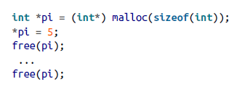
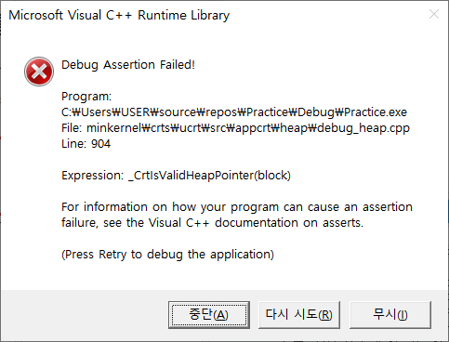
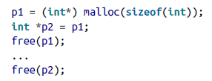
Double Free
메모리 해제를 두 번.
다른 변수지만
같은 메모리를 가리킴.

Slide 7
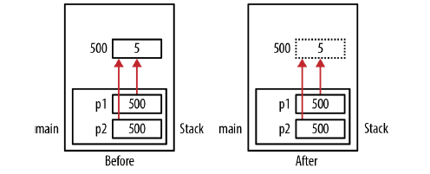
Aliasing
(두 포인터가 같은 메모리를 가리키는 것)
Chapter 8
heap이 손상되고 프로그램이 종료되기 때문에 Heap manager는 메모리가 두 번 해제되는 것을
탐지하려고 하지 않음.
프로그램이 종료되지 않더라도 논리적으로 문제가 됨.
→ 동일한 메모리를 두 번 해제할 필요 없음.

Slide 8
The Heap and System Memory
Heap은 일반적으로 운영체제 기능을 사용하여 메모리를 관리.
Heap의 크기는 프로그램이 생성될 때 고정되거나 커질 수 있음.
그러나 free 함수가 불려지면 heap manager는 운영체제에 메모리를 반드시 반환할 필요 없음.
할당 해제된 메모리는 응용 프로그램에서 사용될 수 있음.
→ 프로그램이 메모리를 할당하고 free할 때 할당 해제(deallocation)는 운영체제 관점에서 보면
application의 메모리 사용량에 반영되지 않음.

Slide 9
Freeing Memory upon Program Termination
어플리케이션이 종료될 수 있는 이유 중 하나는 메모리가 손상되었기 때문.
비정상적으로 종료된 프로그램은 정리가 되지 않음.
→ 어플리케이션이 종료되기 전에 할당된 메모리를 해제할 필요 없음.
그럼 왜 메모리를 해제해야 할까?
질적인 문제 때문에.

Slide 10
Dangling Pointers
Free된 이후에도 원래 메모리를 참조하고 있는 포인터.
Dangling pointer의 문제점
메모리에 액세스할 때 예측할 수 없는 동작
메모리에 더 이상 액세스할 수 없을 때 나타나는 segmentation 오류
보안 위험

Slide 11
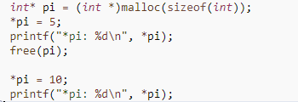

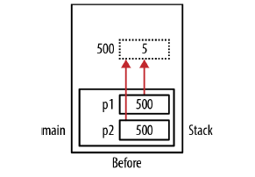
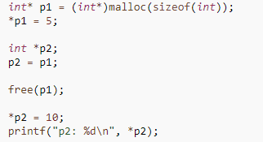
// Dangling pointer
// Dangling pointer

Slide 12
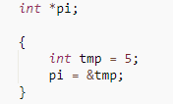
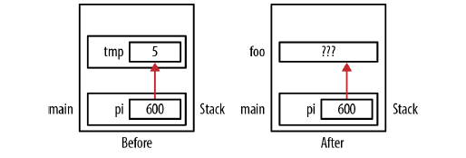
Tmp는 stack에 위치해 있다가 block이 끝나면 stack에서 pop됨.
Block 안에서 할당한 pi는 block이 끝나면 dangling pointer.

Slide 13
Dealing with Dangling Pointers
Dangling Pointer 다루기
Free 한 후에 포인터를 NULL로 설정.
(NULL로 설정한 포인터를 그 이후에 사용하면 어플리케이션이 종료될 것이다. 그러나 포인터에 NULL을 설정하는 일은 많은 포인터
복사본 중에 단 하나의 포인터에만 영향을 미치기 때문에 해당 포인터에 대한 다수의 복사본이 존재할 경우 문제는 여전히 발생한다.)
Free 함수를 대체할 새로운 함수 작성.
몇몇 런타임 시스템이나 디버깅 시스템은 해제된 메모리를 특별한 값으로 덮어쓴다.
Dangling pointer와 다른 문제들을 발견하기 위해 제 3의 도구들을 사용.
(예를 들어, 0xDEADBEEF - Visual Studio는 해제된 메모리의 종류에 따라 0xCC, 0xCD, 0xDD 값을 사용하여 덮어쓴다. 예외가 발생하지
않은 상황이라도 프로그래머는 예상치 못한 곳에 이러한 값이 포함된 것을 보고 프로그램이 해제된 메모리에 접근한 것을 알 수 있다.)

Slide 14
Debug Version Support for Detecting Memory Leaks
메모리 누수 탐지 기능
마이크로소프트는 동적으로 할당된 메모리를 덮어쓰는 문제와 메모리 누수 문제를 해결하기 위한
기술을 제공.
이 접근 방식은 프로그램의 debug 버전에서 아래에 나열된 특별한 관리 기술을 사용함.
Heap의 무결성 검사
메모리 누수 검사
Heap 메모리가 부족한 상황 재현
마이크로소프트는 메모리 할당을 관리하기 위한 특별한 데이터 구조체를 사용.
이 구조체의 사용으로 위와 같은 메모리 관리 기술을 제공.
이 구조체는 malloc 함수가 호출된 파일명과 줄 번호와 같은 디버그 정보를 관리.
메모리를 덮어쓰는 문제를 찾기 위해 메모리 할당 전후로 버퍼가 할당됨.

